Slide 1
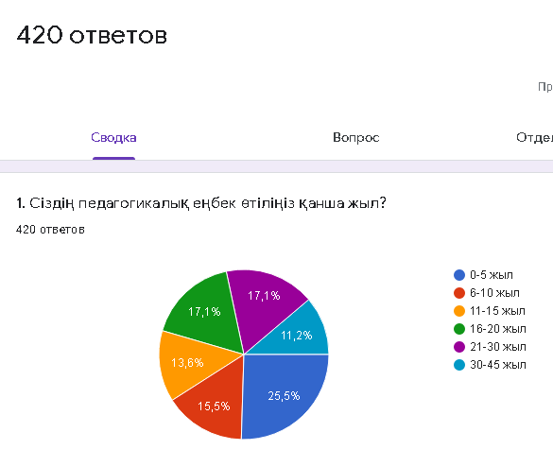
ҚБ қазіргі қолданылуына қысқаша шолу
Қосжанова Тұрсынкүл Төлепқызы
72
72
47
57
107
65

Slide 2
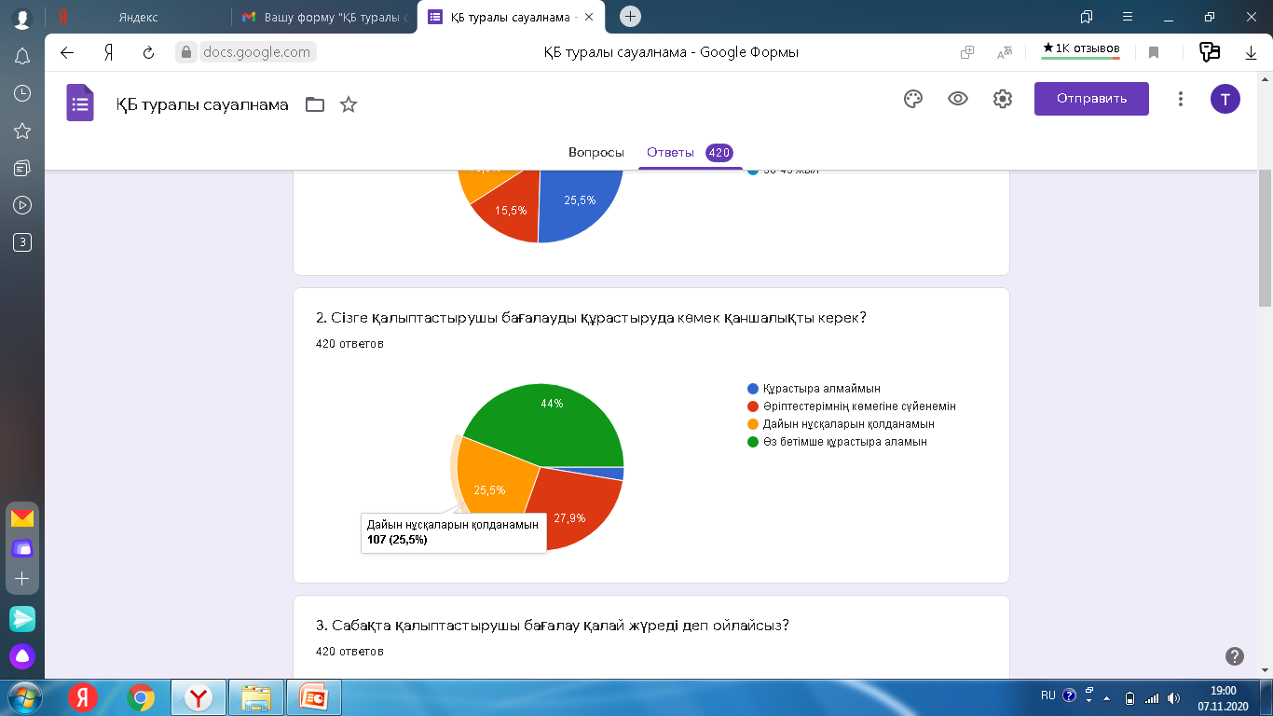
185
11
117

Slide 3
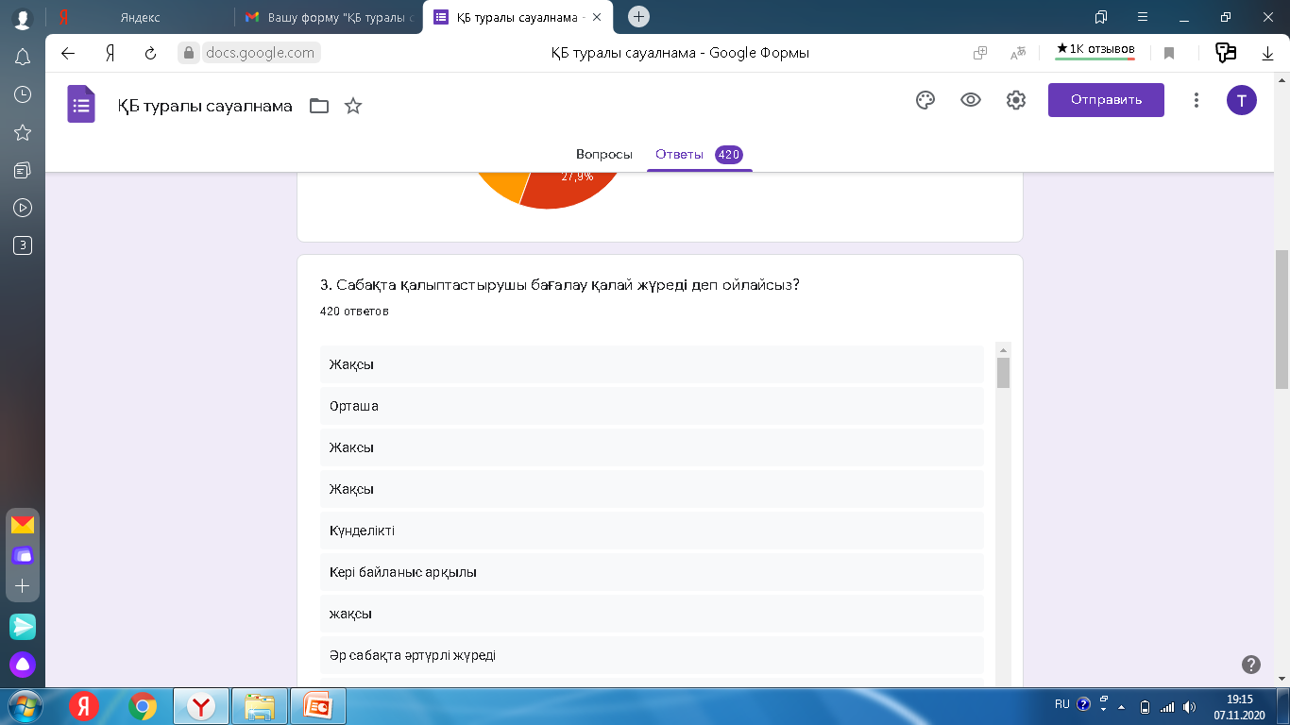
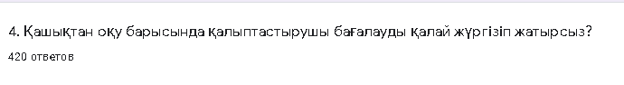
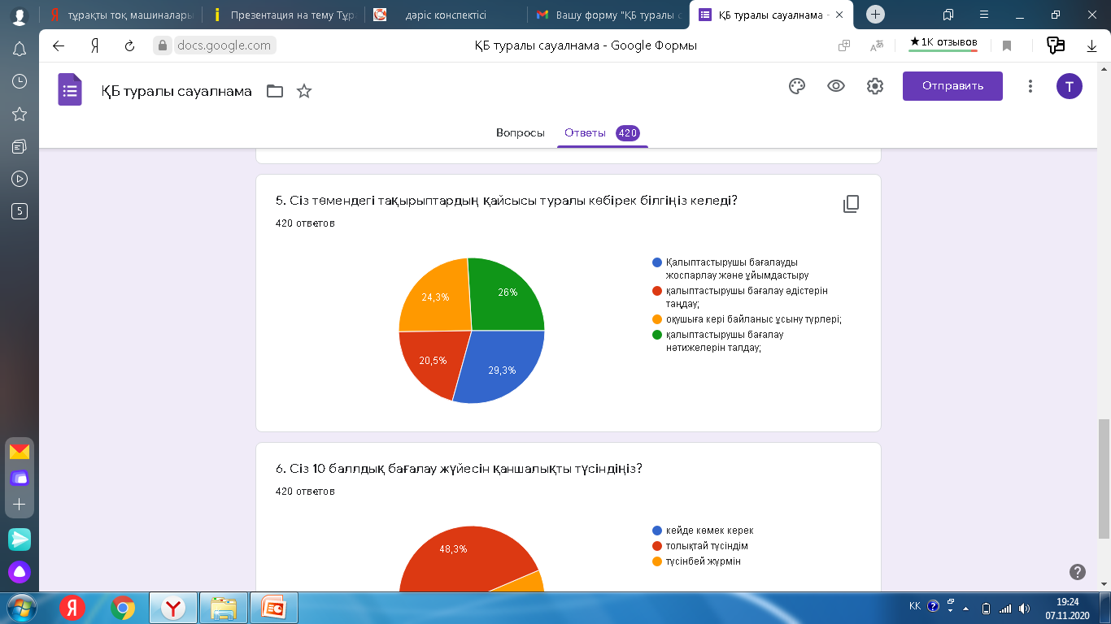
102
109
86
203

Slide 4
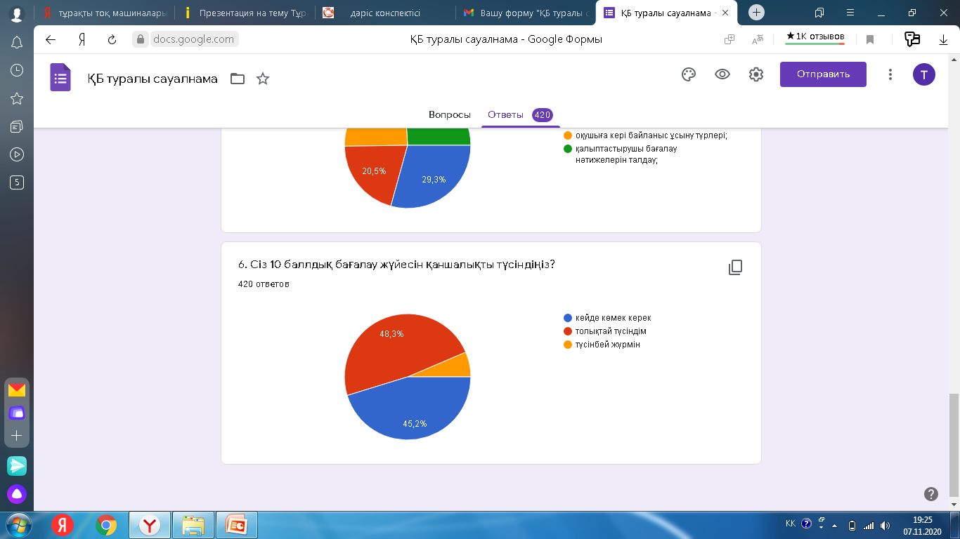
203
27
190

Slide 5
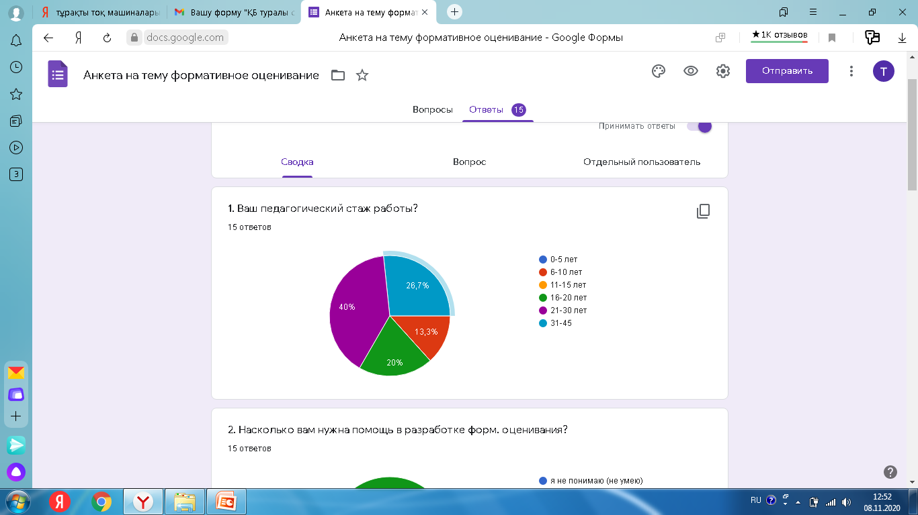
Краткий обзор о ходе и применений
формативного оценивания
4
6
2
3

Slide 6
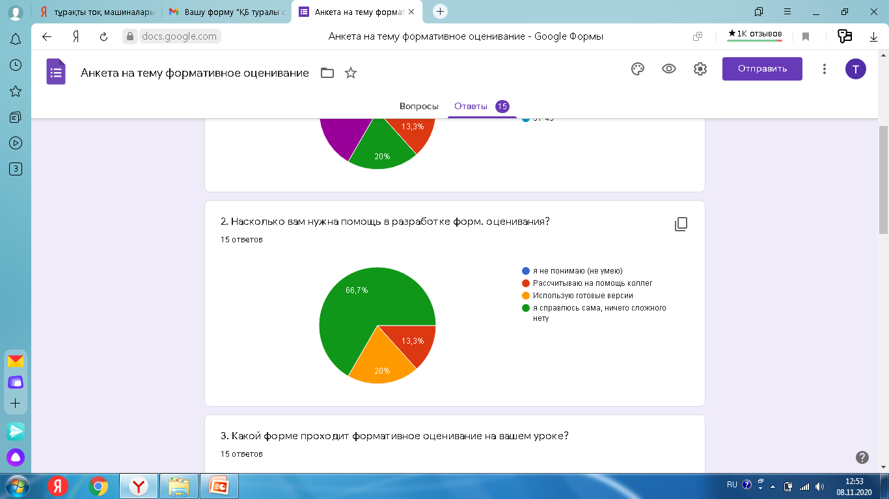
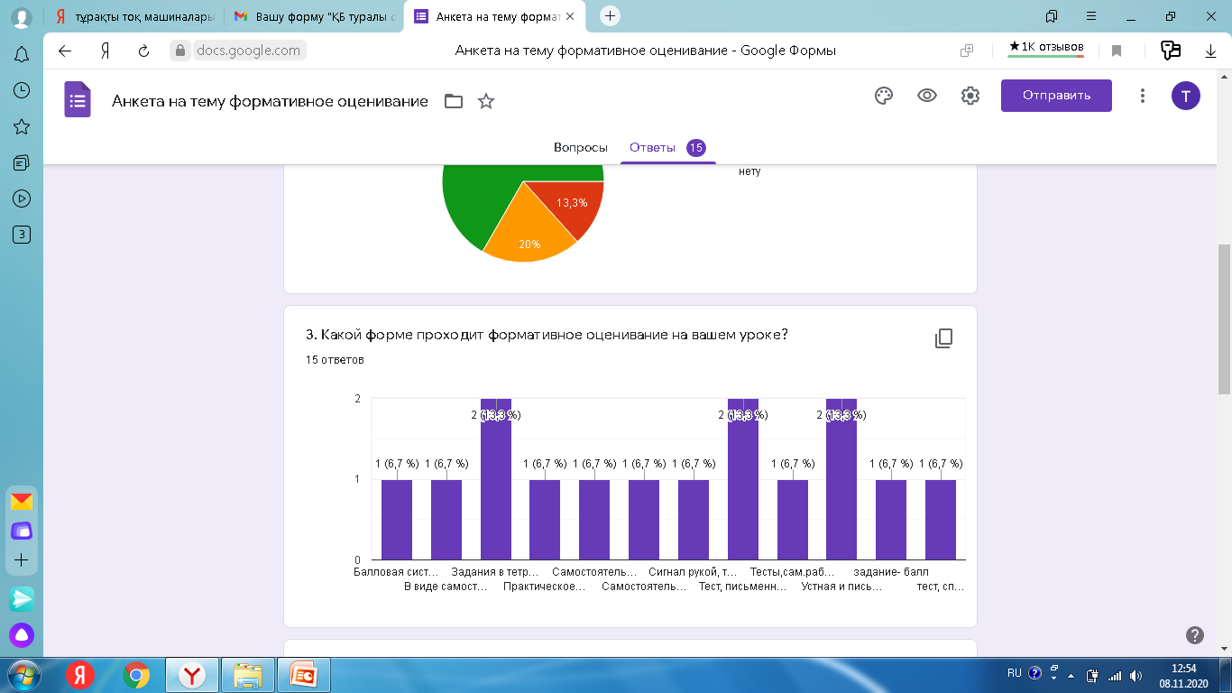
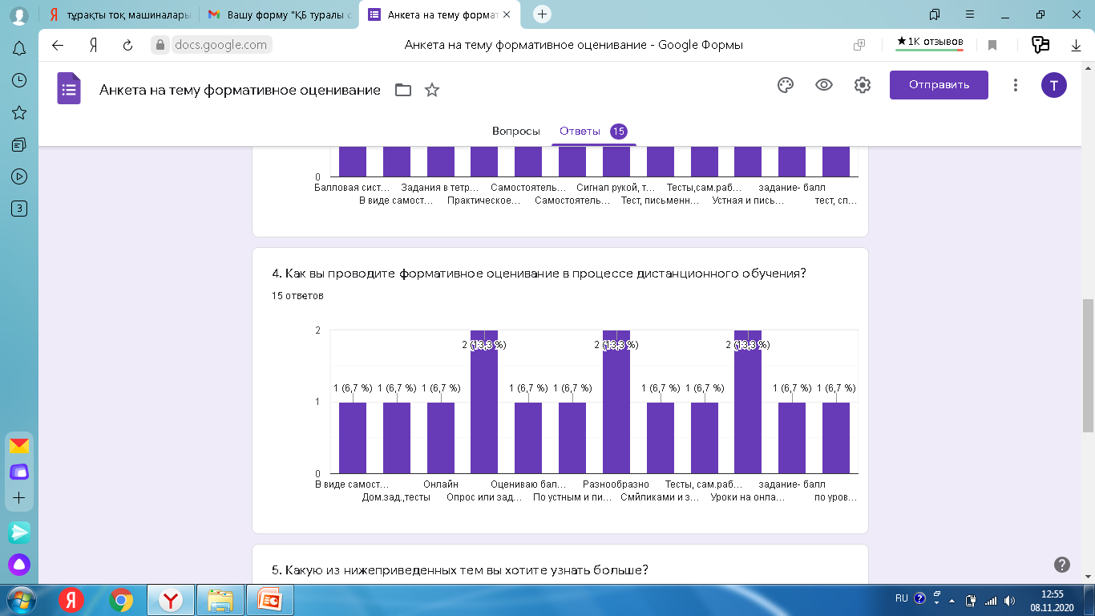
10
2
3

Slide 7
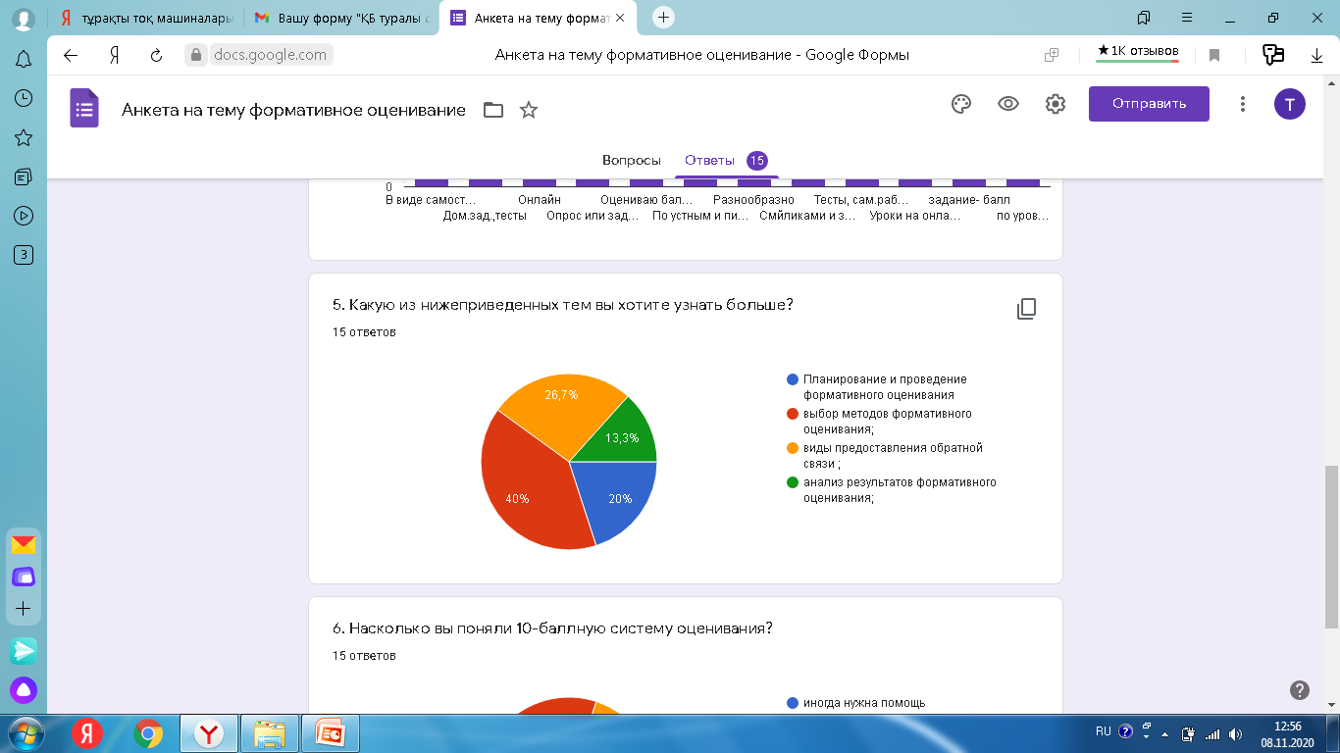
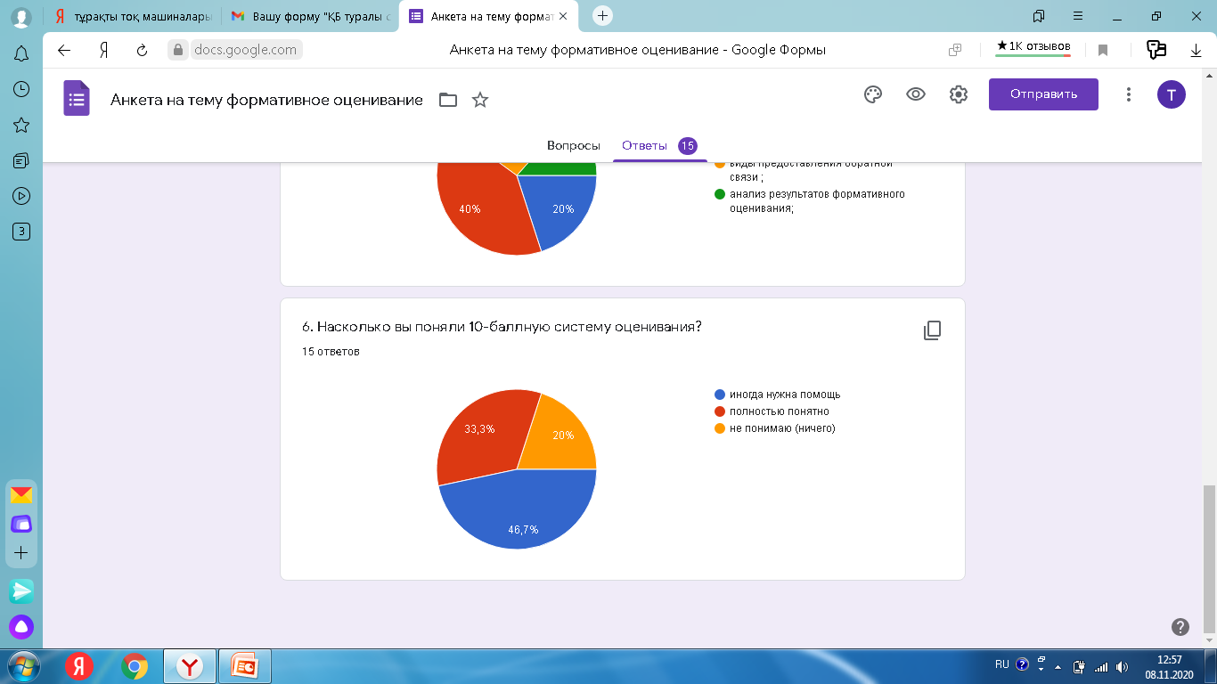
4
2
6
3
5
3
7

